Slide 1





Viva agora

Slide 2
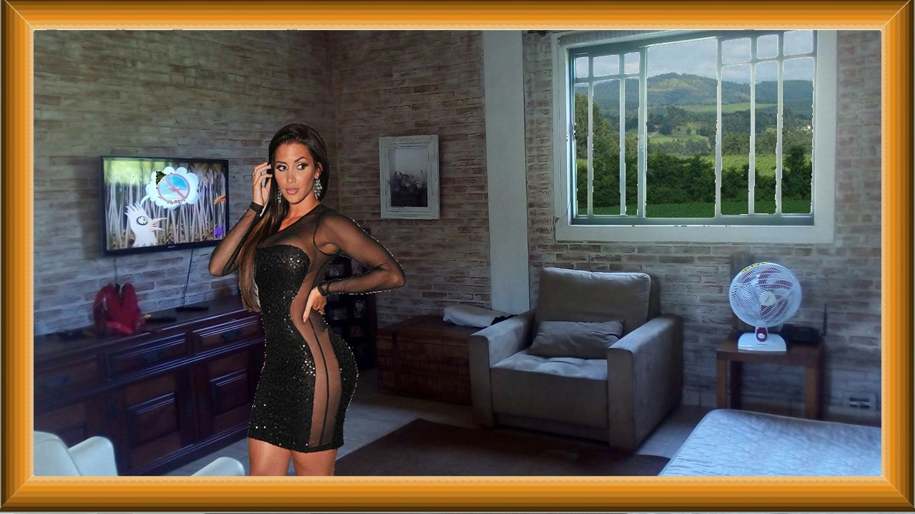

Esta vida
vai
passar rápido:

Slide 3
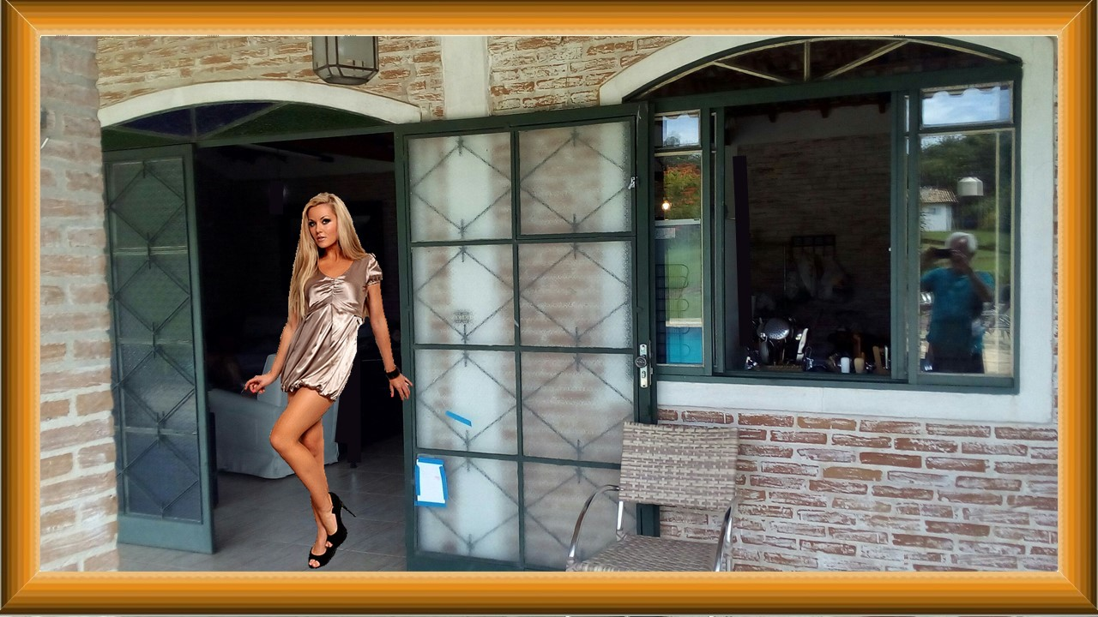
não brigue com as pessoas,

Slide 4

não critique tanto seu corpo.

Slide 5
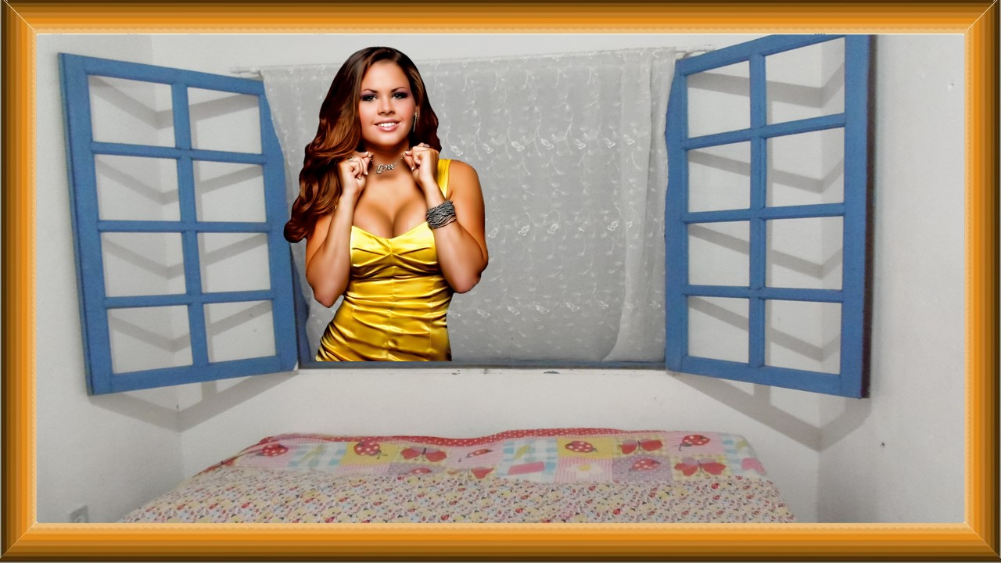
Não reclame tanto.

Slide 6
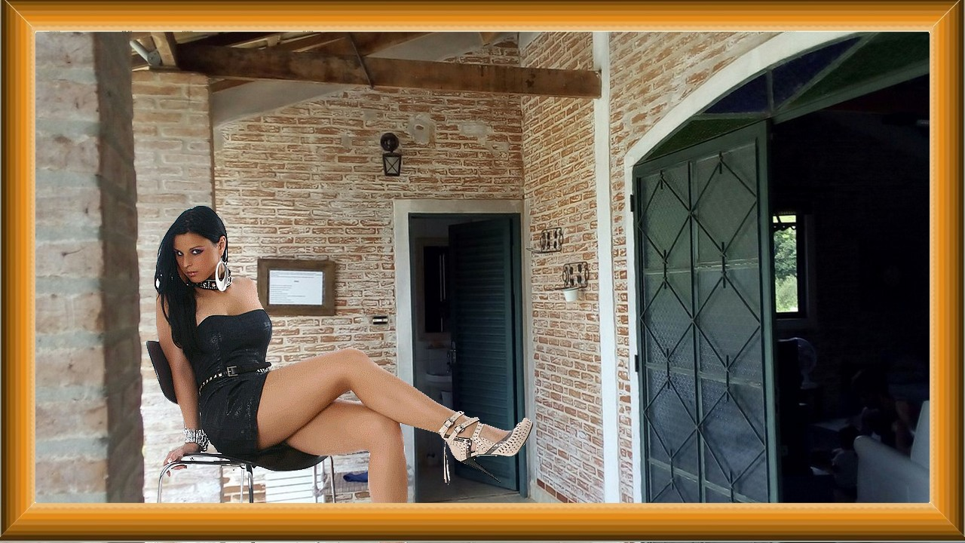
Não perca o sono pelas contas.

Slide 7
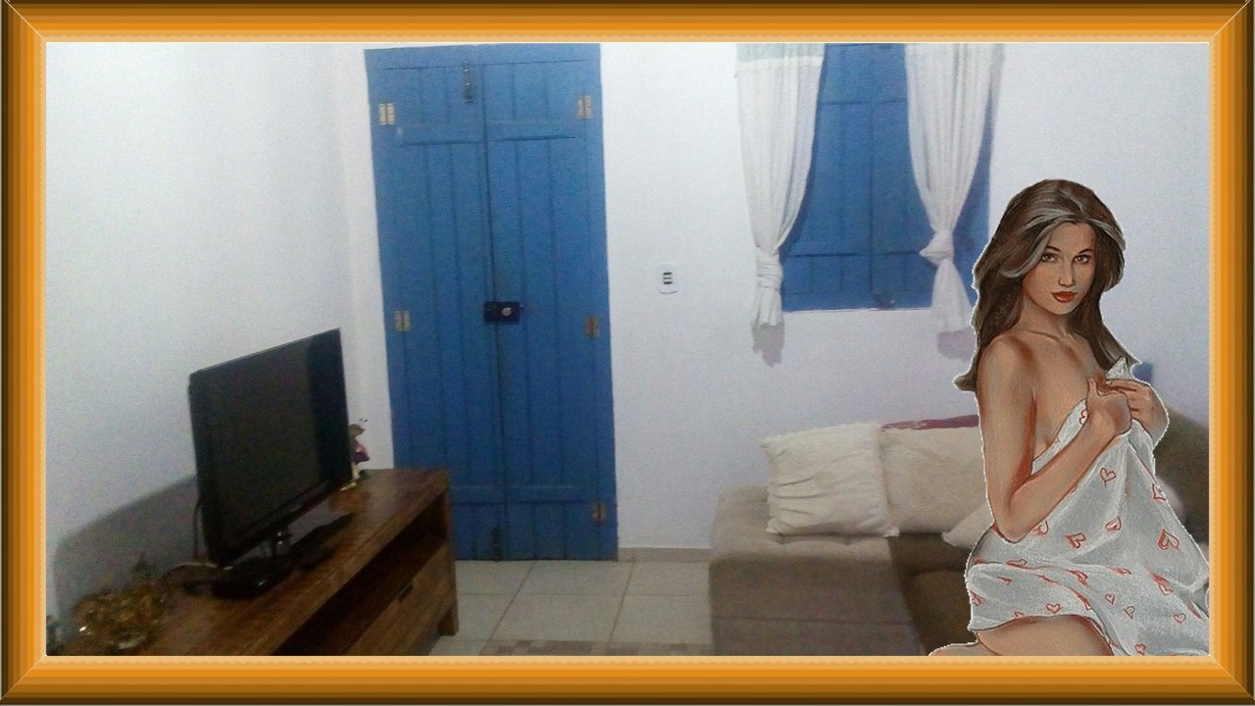
Não deixe de beijar seus amores.

Slide 8

Não se preocupe tanto em deixar a casa impecável.

Slide 9
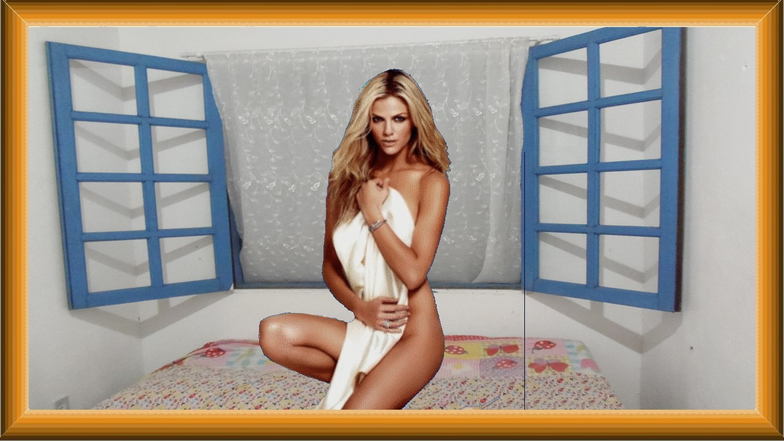
Bens e patrimônios devem ser conquistados
por cada um,
não se dedique
a acumular herança.

Slide 10
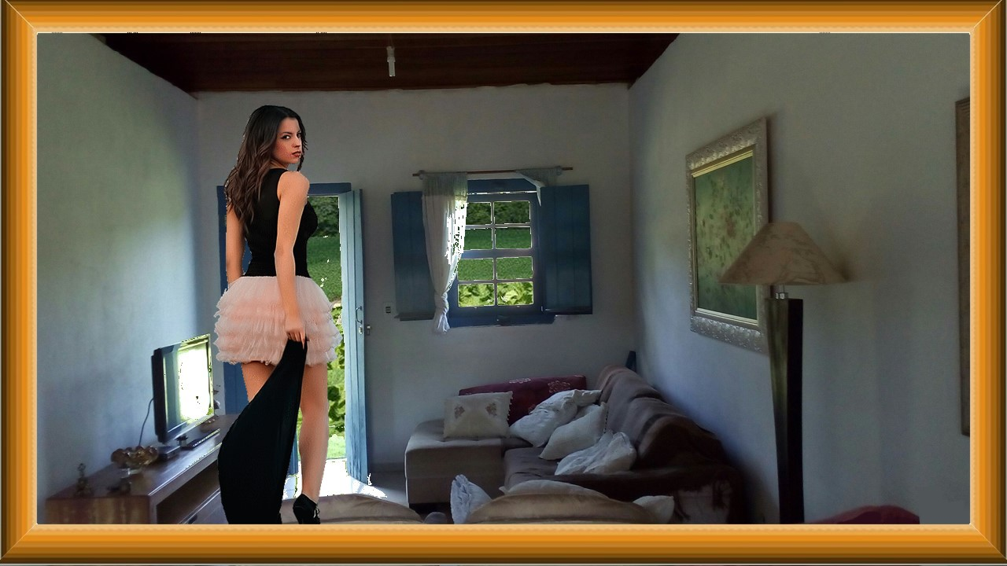
Deixe os cachorros mais por perto.

Slide 11
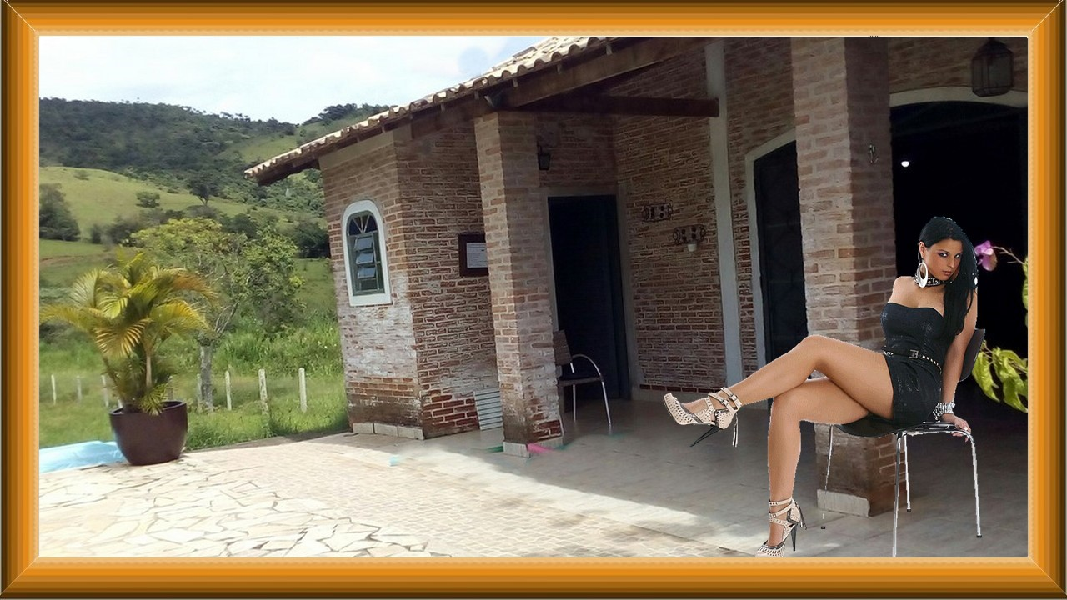
Não fique guardando as taças.

Slide 12

Use os talheres novos.

Slide 13

Não economize seu perfume predileto,
use-o para
passear
com você
mesmo.

Slide 14
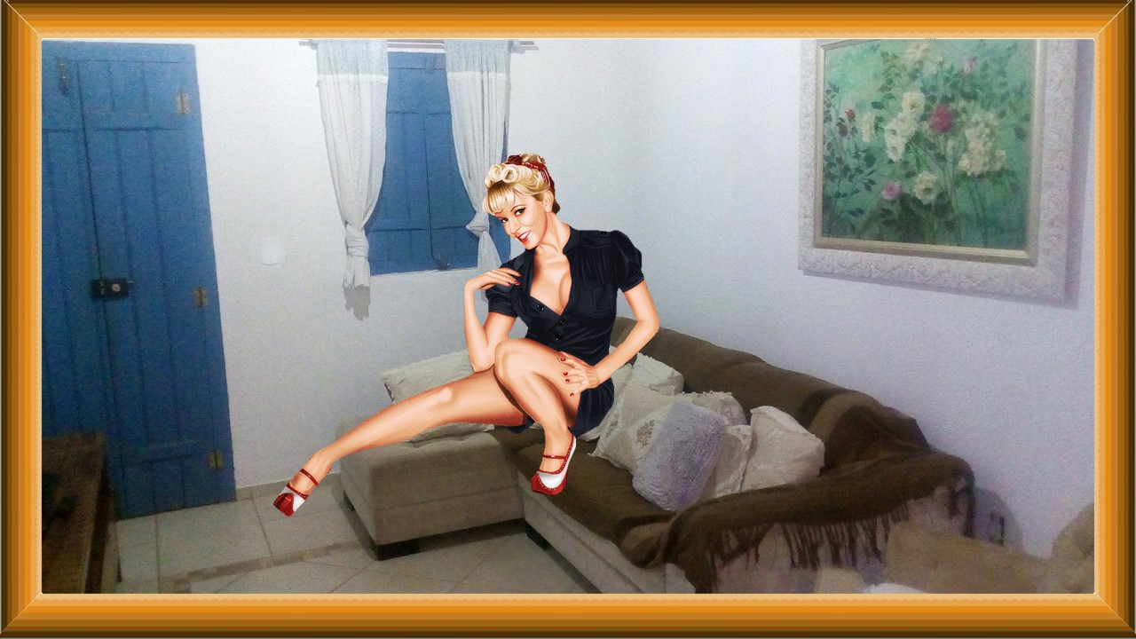
Gaste seu tênis predileto, repita suas roupas prediletas,
e daí?

Slide 15

Se não é errado, por que não ser agora?

Slide 16

Por que não dar uma fugida?

Slide 17

Por que não orar agora ao invés de esperar para orar antes de dormir?

Slide 18

Por que não
ligar agora?

Slide 19
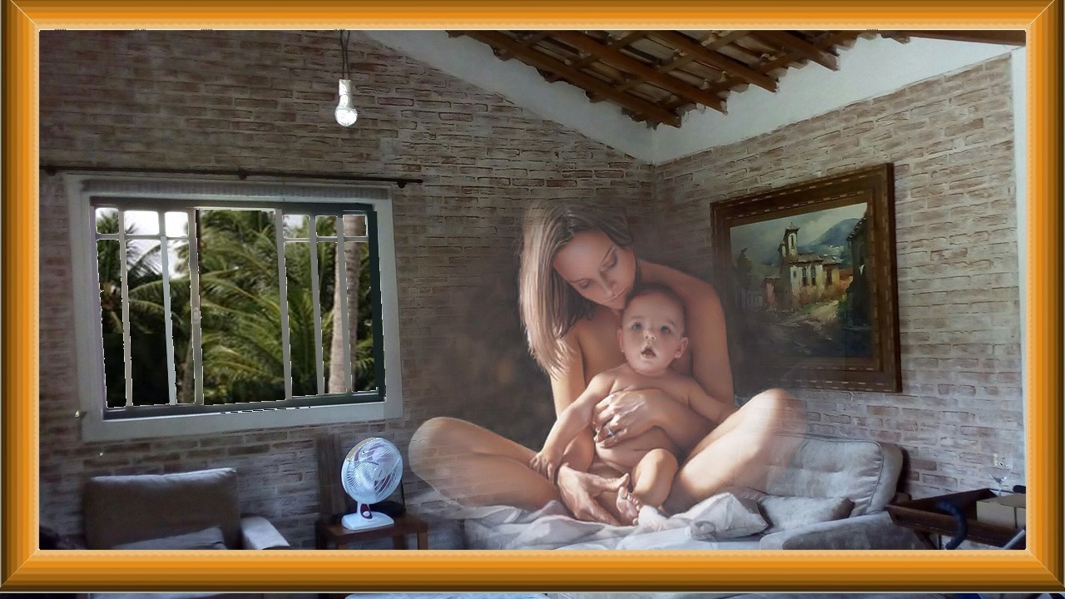
Por que não perdoar agora?

Slide 20

Espera-se muito
o Natal,
a sexta-feira,
o outro ano,

Slide 21
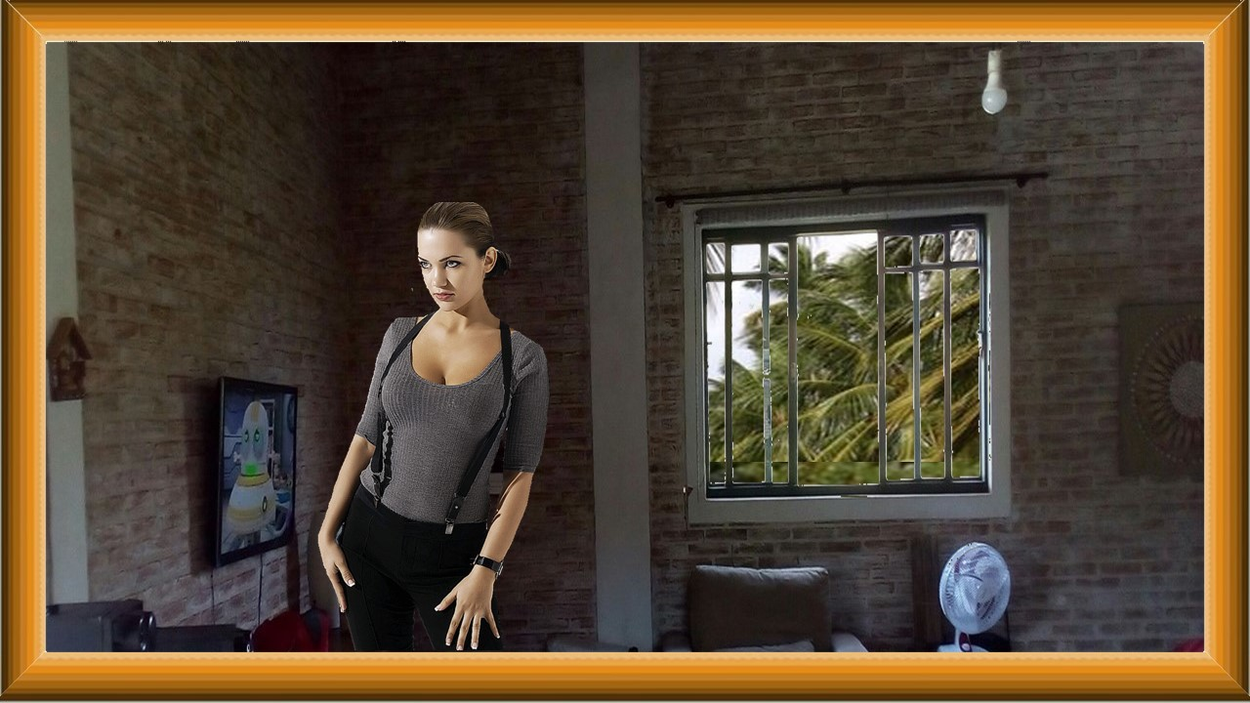
quando tiver dinheiro,
quando o amor chegar,
quando tudo for perfeito…

Slide 22

Olha, não existe
o tudo perfeito.

Slide 23

O ser humano não consegue atingir isso,

Slide 24
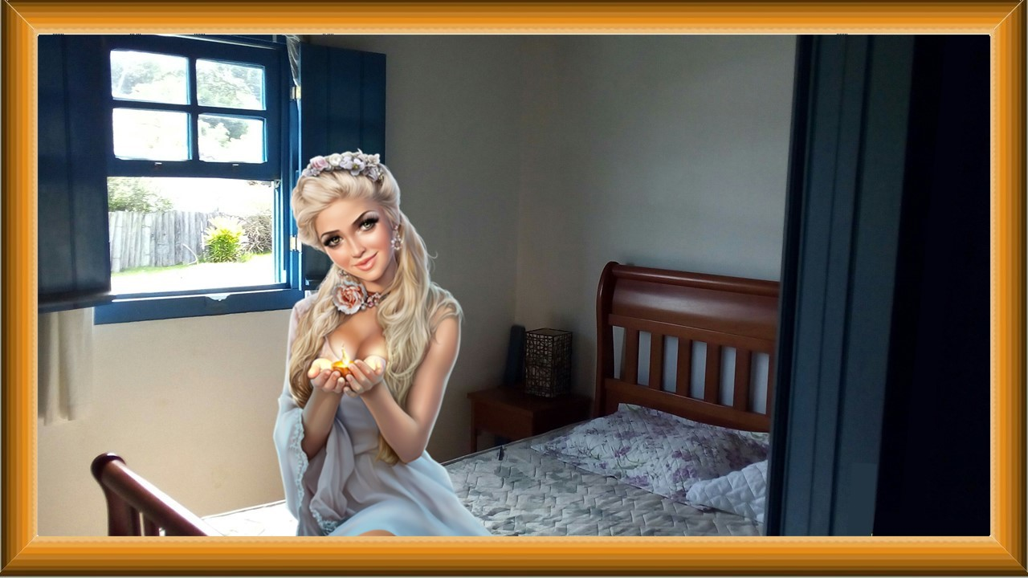
porque simplesmente não foi feito para se completar aqui.

Slide 25
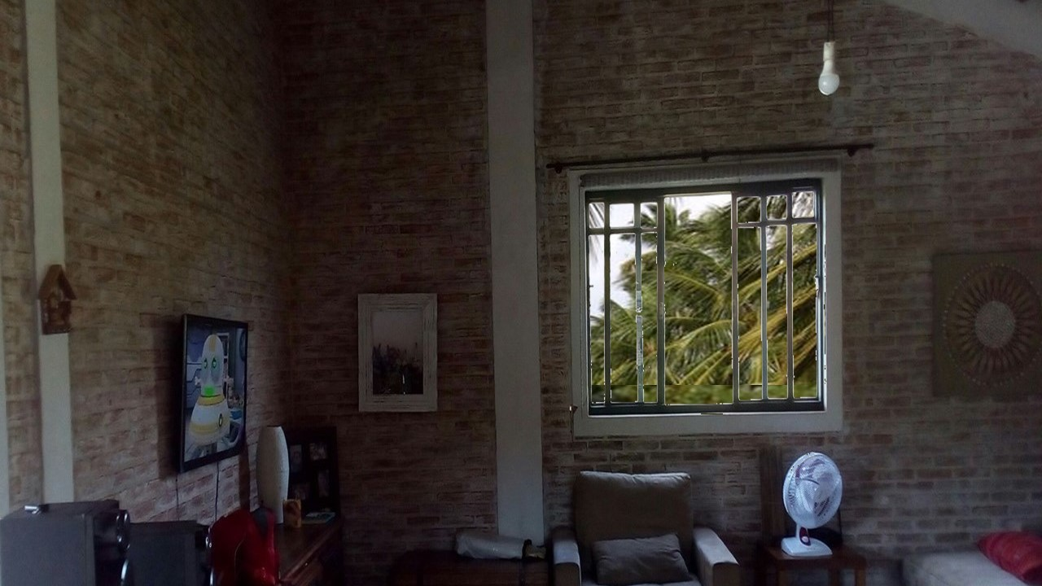


Aqui é uma oportunidade de aprendizado.

Slide 26
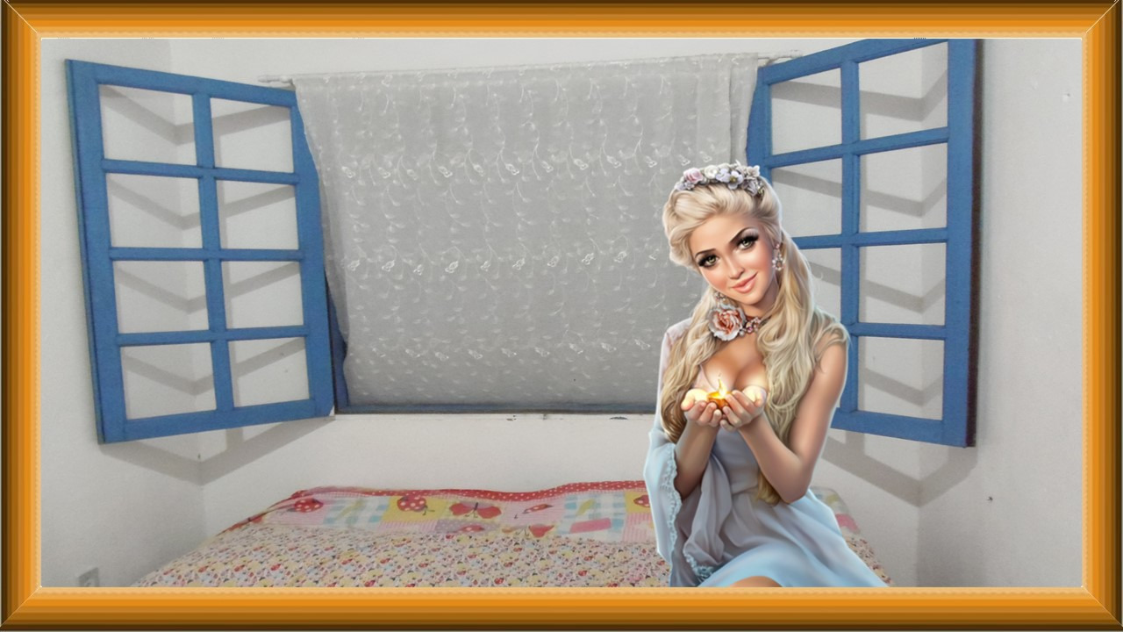
Então, aproveite este ensaio de vida e faça o agora…

Slide 27

ame mais, perdoe mais, abrace mais,
viva mais intensamente

Slide 28
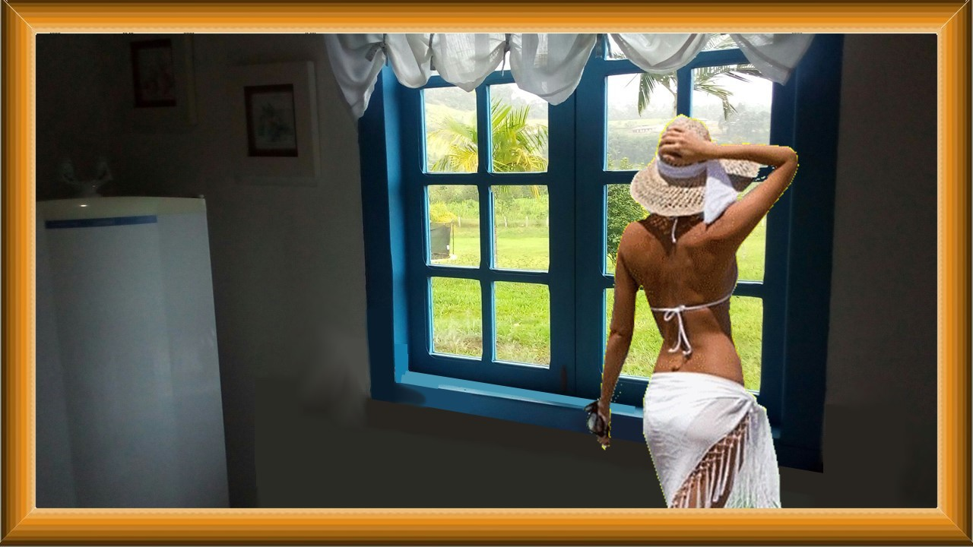
e deixe o resto nas mão de Deus.

Slide 29

Texto: Gotas de Paz
Imagens: Montagem sobre fotos minhas
Música: Champagne_Peppino di Capri.midi
Contato: reinaldogp2000@yahoo.com.br
Divulgação: www.sergrasan.com.br
Formatação: Reinaldoslides
Campinas, 25 de Março de 2020
F I M

